Slide 1
Привет WebGL
Тема №2

Slide 2
В тази лекция
Първи сблъсък с WebGL
Ще създадем първата си програма с WebGL
Ще показва червена точка на жълт фон
Ще демонстрира основните стъпки
Ограничения
Ще бъде минималистична
Няма да прави нищо красиво

Slide 3
Първа WebGL програма

Slide 4
Стъпки в реализацията
Подготовка на средата
Създаване на HTML страница
Създаване на WebGL контекст
Шейдъри
Създаване на шейдъри
Компилиране и линкване
Рисуване
Рисуване на жълт фон
Рисуване на червена точка

Slide 5
Жълт фон

Slide 6
HTML страница
Елемент canvas (платно за рисуване)
WebGL работи в рамките на уеб страница
За рисувателна повърхност използва елемент canvas
Въведен в HTML5 за показване на 2D и 3D графика
Създаваме canvas
С размер и рамка
Предупреждение, ако canvas не се поддържа
<canvas width="600" height="400" style="border: solid;">
Искаме canvas, но няма!
</canvas>
Тест

Slide 7
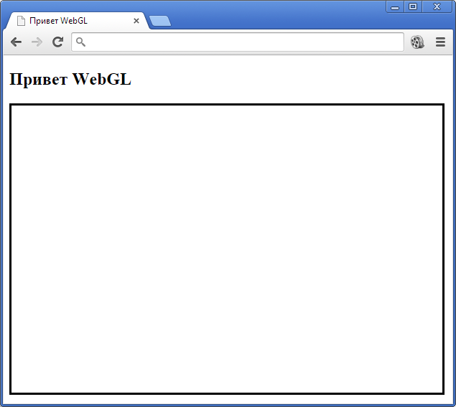
Резултат до момента

Slide 8
Контекст
Какво е WebGL контекст?
Елементът canvas се използва за различни графики
Контекстът определя кои функции ще са налични
Представлява инстанция със съответните методи – трябва ни инстанцията с WebGL методи
Какво правим?
Намираме canvas след зареждане на страницата
Създаваме инстанция на WebGL свързана с canvas

Slide 9
Промени в HTML частта
Функция start извиквана след зареждане на страницата
Съобщение, ако не може да ползваме JavaScript
Идентификатор на елемента canvas (за да го намираме по-късно през DOM)
<body onload="start()">
:
<noscript>
Искаме JavaScript, но няма!
</noscript>
:
<canvas id="picasso" width="600" height="400" style= ... >
Искаме canvas, но няма!
</canvas>
</body>

Slide 10
Промени в JavaScript частта
С getElementById намираме canvas по идентификатора
С getContext създаваме WebGL контекст от тип webgl
Ако не успеем, опитваме с experimental-webgl
Ако пак не успеем, се отказваме
Вече не е нужно
<script>
function start( )
{
var canvas = document.getElementById("picasso");
var gl = canvas.getContext("webgl");
if (!gl) {gl = canvas.getContext("experimental-webgl");}
if (!gl)
{
alert("Искаме WebGL контекст, а няма!");
}
}
</script>
Тест

Slide 11
Задаване на цвят
Буфери в WebGL
WebGL използва различни буфери за графични данни
Всеки буфер се идентифицира с уникален индекс
Цветови буфер
Буфер, съхраняващ цвета на всеки пиксел
Индексът му е константата COLOR_BUFFER_BIT
Цвят в цветовия буфер
Четири компоненти, дробни числа от 0 до 1
Компонентите са червена, зелена, синя и алфа

Slide 12
Рисуване на фона с даден цвят
Декларира се цветът на фона с clearColor
Изчиства се фона с clear
Внимание
При използване на функции и константи на WebGL, те са налични в инстанцията, създадена с getContext
function start( )
{
:
gl.clearColor(1,1,0,1);
gl.clear(gl.COLOR_BUFFER_BIT);
}
Тест

Slide 13
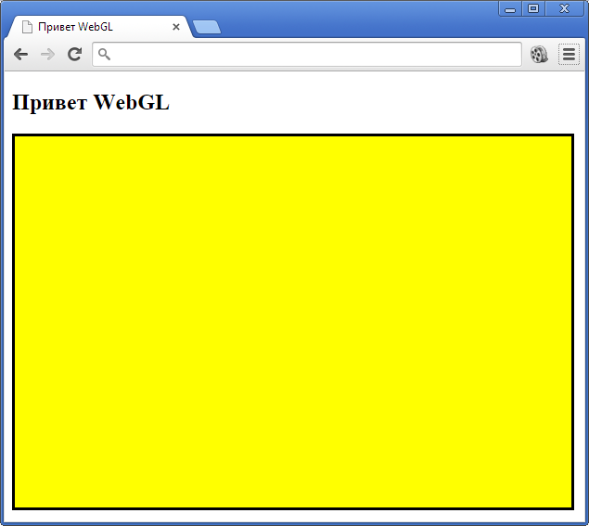
Резултат до момента

Slide 14
Шейдъри

Slide 15
Фрагменти и пиксели
Какви са тези неща?
Фрагмент = кандидат-пиксел, обработван в шейдър
Пиксел = финален пиксел, който се показва на екрана
Всеки фрагмент
Или бива одобрен и става пиксел
Или бива отхвърлен в някой момент
Внимание
Понякога се използва думата пиксел както за фрагменти, така и за пиксели
Не е фатално, стига да е ясно от контекста

Slide 16
Размисли
Цвят на пиксел
Определя се от цвета на фрагмента му
Това става в шейдъра за фрагменти
А той е след шейдъра за върхове
Заключение
За да нарисуваме пиксел ни трябват и двата шейдъра
Всъщност, винаги ни трябват двата шейдъра, каквото и да рисуваме в WebGL

Slide 17
Анатомия на шейдър
Входни данни от потребителя
Входни данни от предходни фази
Шейдър
Програмен код на GLSL
Локални променливи
Локални функции
Изходни данни към следващи фази

Slide 18
Шейдър за върхове
Програма на GLSL
Изпълнява се еднократно за всеки връх
Извиква се функцията с име main
Резултатът се записва в изходни променливи
Променливи (фиксирани имена)
Координати на върха са 4D вектор в gl_Position
Размерът на точка е число в gl_PointSize
void main( )
{
gl_Position = vec4(0,0,0,1);
gl_PointSize = 16.0;
}

Slide 19
Шейдър за фрагменти
Програма на GLSL
Изпълнява се еднократно за всеки фрагмент
Извиква се функцията с име main
Резултатът се записва в изходни променливи
Променливи (фиксирани имена)
Цветът на фрагмента е 4D вектор в gl_FragColor
void main( )
{
gl_FragColor = vec4(1,0,0,1);
}

Slide 20
Извличане на изходния код
Код на шейдърите
Записан в таг script с конкретен атрибут id
Намираме тага с getElementById
Извличаме съдържанието с метода text
Временна проверка
Правилно ли извличаме изходния код
var vSource = document.getElementById("shader-vs").text;
var fSource = document.getElementById("shader-fs").text;
alert("Vertex Shader:\n"+vSource);
alert("Fragment Shader:\n"+fSource);
Тест

Slide 21
Компилация на шейдър

Slide 22
Компилиране на шейдър
Създаване на шейдър
Изходен код
като стринг
Зареждане на изходния код
Компилиране

Slide 23
Осъществяване на компилация
Създава се шейдър с createShader
Типът му е VERTEX_SHADER или FRAGMENT_SHADER
Асоциира изходния код със shaderSource
Компилира се с compileShader
Проверяваме за грешка с getShaderParameter и я показваме с getShaderInfoLog
var vSource = document.getElementById("shader-vs").textContent;
var vShader = gl.createShader(gl.VERTEX_SHADER);
gl.shaderSource(vShader,vSource);
gl.compileShader(vShader);
if (!gl.getShaderParameter(vShader,gl.COMPILE_STATUS))
{
alert(gl.getShaderInfoLog(vShader));
}
Тест

Slide 24
Червена точка

Slide 25
GLSL програма
Сглобяване на GLSL програма
GLSL програма се нуждае и от двата шейдъра
Създаване на програма
Компилиран код на шейдър за върхове
Включване на код към програмата
Компилиран код на шейдър за фрагменти
Линкване
Използване

Slide 26
Реализация
Създава се програма с createProgram
Закачат се компилираните шейдъри с attachShader
Линква се с linkProgram
Проверяваме за проблем при линкването с getProgramParameter и getProgramInfoLog
Активира се с useProgram
var shaderProgram = gl.createProgram();
gl.attachShader(shaderProgram,vShader);
gl.attachShader(shaderProgram,fShader);
gl.linkProgram(shaderProgram);
if (!gl.getProgramParameter(shaderProgram,gl.LINK_STATUS))
{
alert(gl.getProgramInfoLog(shaderProgram));
}
gl.useProgram(shaderProgram);
Тест

Slide 27
Червена точка
Последна стъпка
Задействаме GLSL програмата
Подаваме изкуствено точка с drawArrays, като:
С POINTS указваме, че ще рисуваме точка
С 0 указваме, че първата точка е с индекс 0
С 1 указваме, че ще рисуваме само една точка
Внимание
В момента не подаваме никакви координати на точка
Те са вградени в шейдъра за върхове
Подробности за drawArrays ще има в друга лекция
gl.drawArrays(gl.POINTS,0,1);
Тест

Slide 28
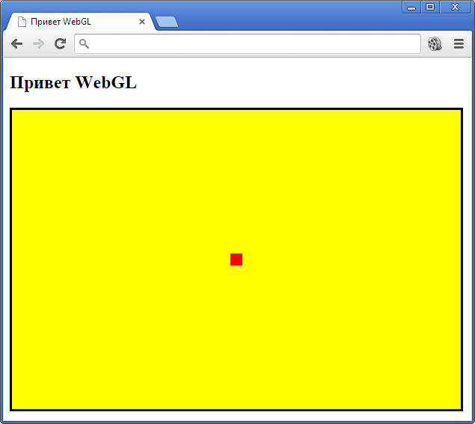
Резултат до момента

Slide 29
Внимание!

Slide 30
Внимание!
Проблем с някои примери
WebGL следва стандарта OpenGL ES
В десктоп системите няма OpenGL ES
Симулира се или с OpenGL, или с Direct3D
Понякога се получават грешни резултати
WebGL програма
Междинен слой
Angle
OpenGL ES
OpenGL
Direct3D

Slide 31
Пример №1
Проблем: OpenGL ES позволява линиите с дебелина ≥ 1, Direct3D поддържа само = 1
Решение: заменяме линията с правоъгълник
Пример №2
Проблем: Понякога през Angle компилацията на шейдър за различни примитиви до Direct3D дава грешки
Решение: Правим отделни шейдъри и ги превключваме
Пример №3
Проблем: OpenGL изисква ползването на атрибутна променлива 0
Решение: такива са само най-простите програмки, или си затрайваме за момента, или пробваме друг браузер, или променяме настройките на браузера

Slide 32
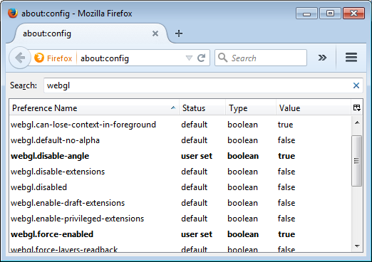
Oт Angle към OpenGL
Превключване за Firefox
От about:config филтрираме по webgl и превключваме webgl.disable-angle и webgl.force-enabled да са true
❶
❷
❸
❹

Slide 33
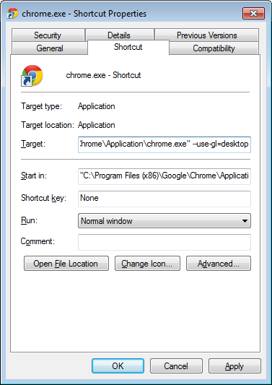
Превключване за Chrome
Добавя се --use-gl=desktop към командния ред
❶

Slide 34
Речник

Slide 35
Речник на новите неща
HTML
DOM
canvas | Таг от HTML5, в него се рисува с WebGL
id | Атрибут за идентификация на елемент
onload | Метод на тага body, който активира потребителска функция след зареждането на HTML страницата
document | DOM обект съответстващ на HTML страницата
getElementById | Метод на document за намиране на елемент по id
getContext | Създаване на WebGL контекст
text | Текстово съдържание на елемент

Slide 36
GLSL
GLSL променливи
WebGL
main | Главна функция на шейдър, изпълнява се еднократно за всеки елемент (връх или фрагмент)
vec4 | Функция за сглобяване на 4D вектор от 4 реални числа
gl_Position | Координатите на връх в шейдъра за върхове
gl_PointSize | Размер на точка в шейдъра за върхове
gl_FragColor | Цвят на фрагмент в шейдъра за фрагмент
COLOR_BUFFER_BIT | Константа за цветовия буфер
clearColor | Дефиниране на инициализиращ цвят
clear | Инициализиране на буфер
drawArrays | Рисуване на графични обекти описани в масив

Slide 37
WebGL шейдъри
VERTEX_SHADER | Константа за създаване на шейдър за върхове
FRAGMENT_SHADER | Константа за създаване на шейдър за фрагменти
COMPILE_STATUS | Константа за проверка за успешна компилация
createShader | Създаване на шейдър
shaderSource | Асоцииране на изходен код
compileShader | Компилиране на шейдър
getShaderParameter | Обратна връзка от шейдър
getShaderInfoLog | Словесно описание на шейдър

Slide 38
WebGL програми
LINK_STATUS | Константа за проверка за успешно линкване
createProgram | Създаване на програма
attachShader | Включване на шейдър към програма
linkProgram | Линкване на програма
useProgram | Активиране на програма
getProgramParameter | Обратна връзка от програма
getProgramInfoLog | Словесно описание на програма

Slide 39
Въпроси и коментари

Slide 40
Край

